Slide 1
Дерева - як люди, і теж люблять собі подібних.
Йенс Йенсен
Рибак Ілля,
8 –Г клас, ліцей №17. педагогічні керівники: Бочко І.І.,вчитель географії
Бочко М.І вчитель екології .
м. Хмельницький

Slide 2
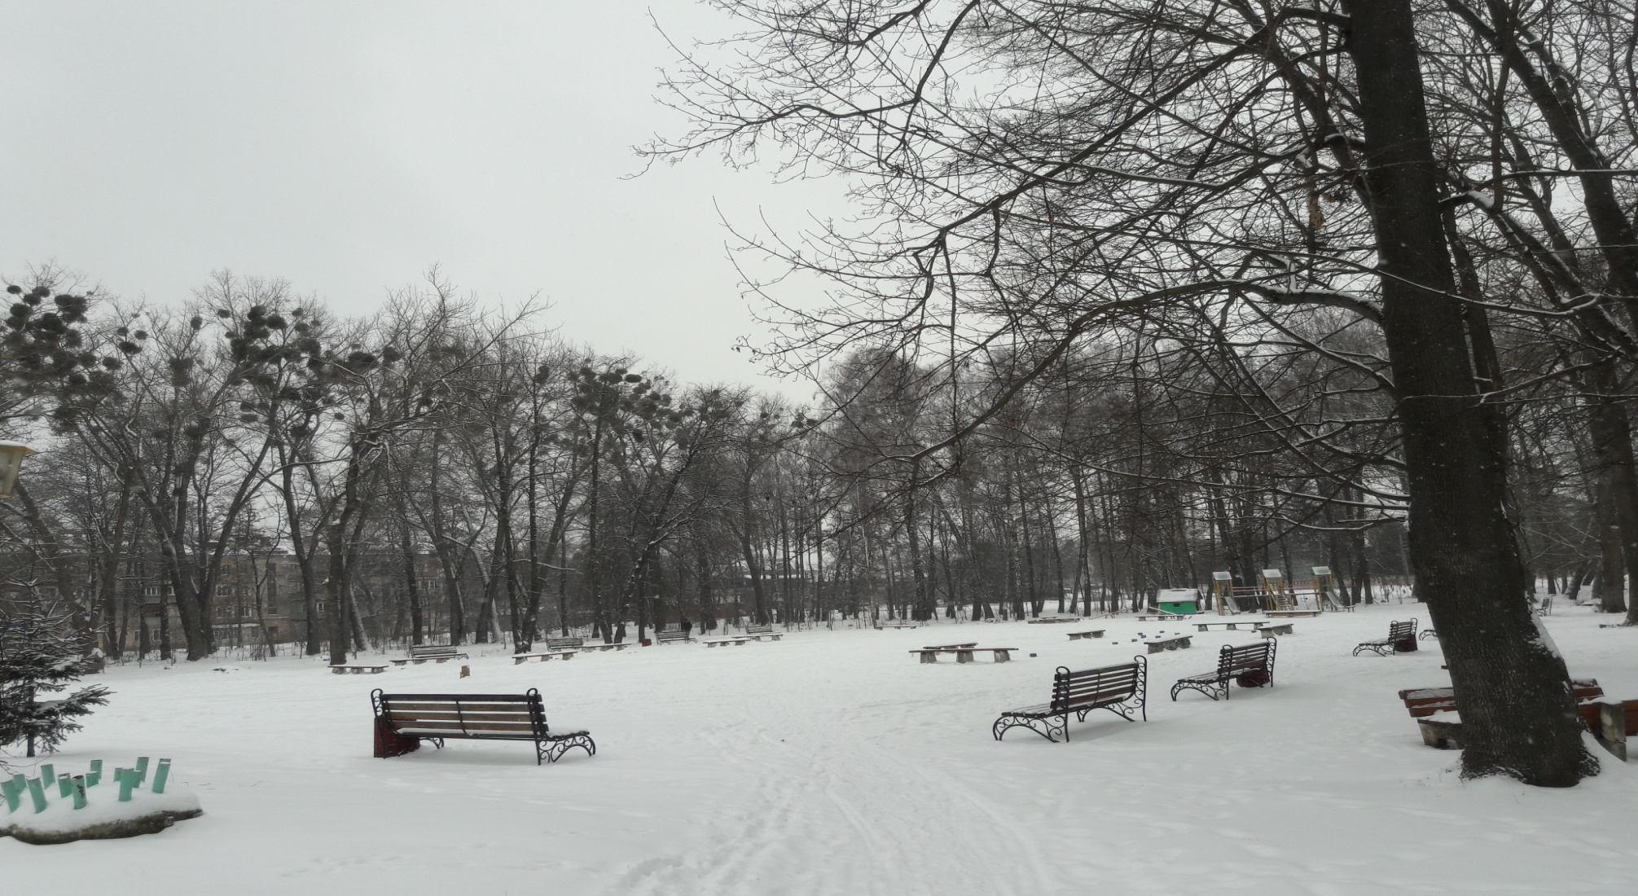
Тема: «Болять забруднені легені парку»

Slide 3
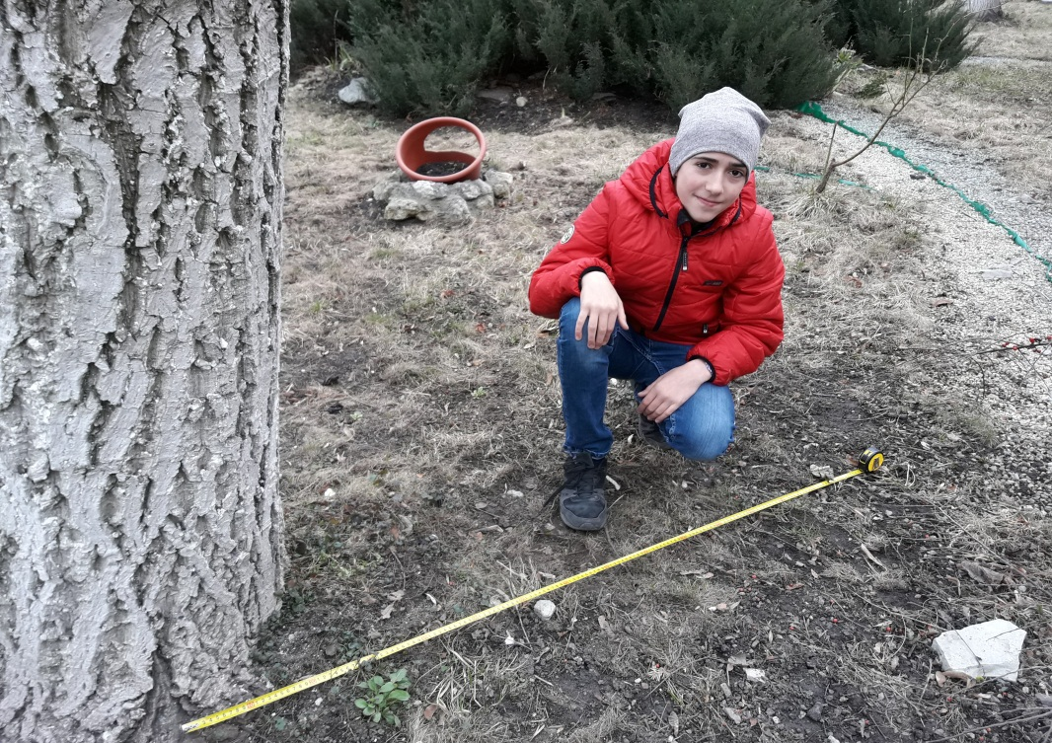
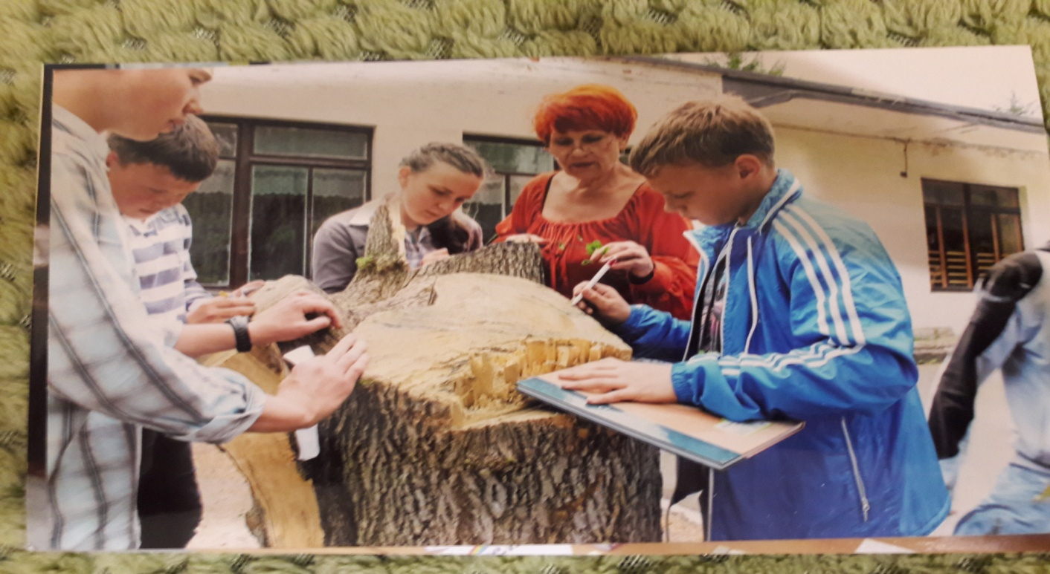
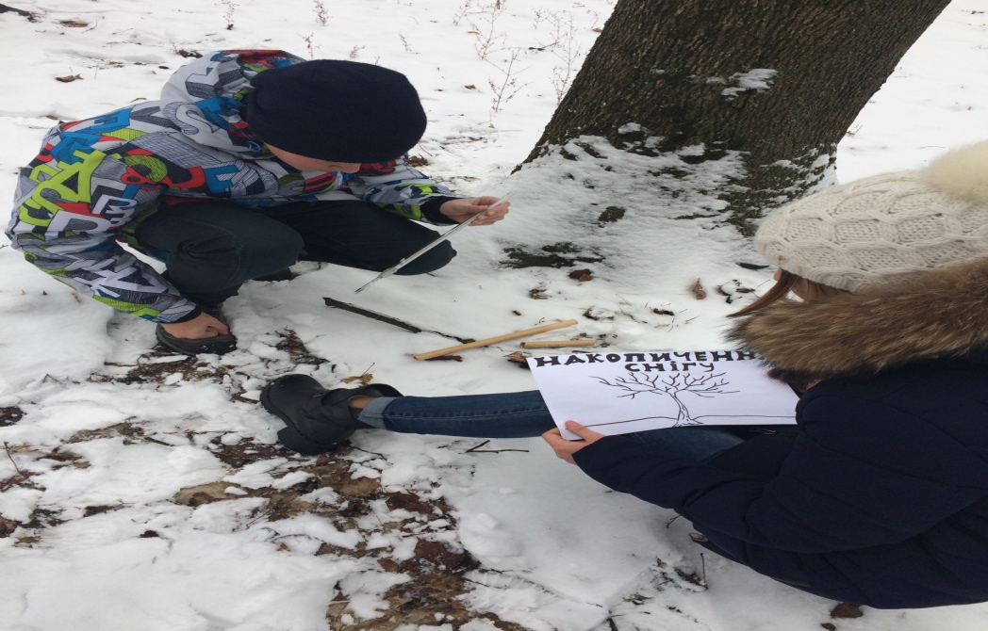
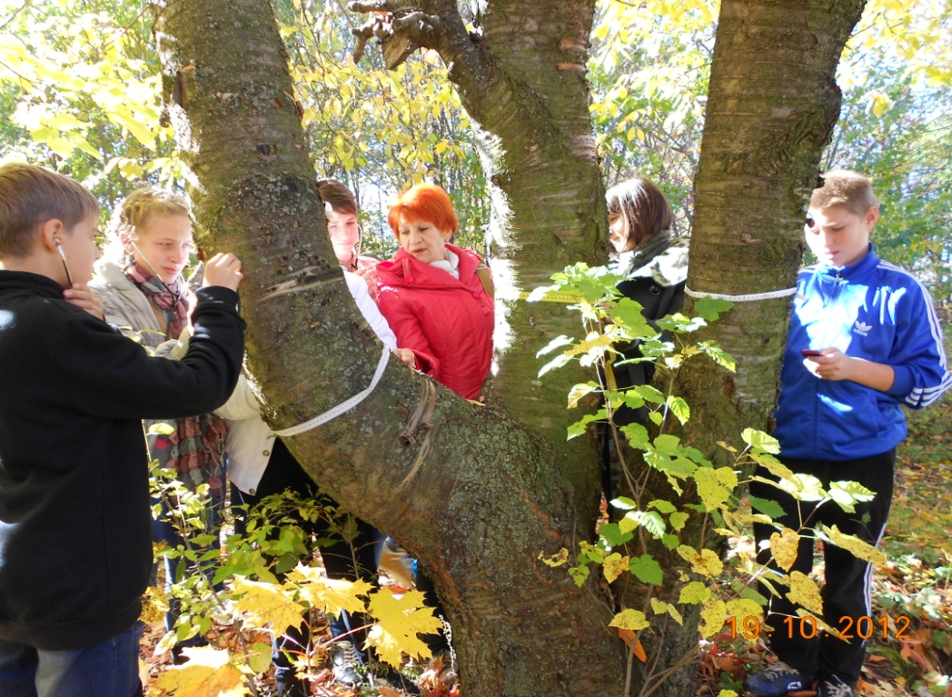
м
Мета: дослідити фіто санітарний стан та причини деградації зелених насаджень парку мікрорайону Ракове .

Slide 4
Завдання :
опрацювати теоретичний матеріал з теми
дослідження;
обґрунтувати роль озеленення у розвитку
інфраструктури мікрорайону міста;
оцінити фітосанітарний стан зелених насаджень
мікрорайону Ракове;
проаналізувати вплив рекреаційного навантаження
на природне поновлення деревних порід парку;
запропонувати шляхи покращення стану зелених
насаджень парку .

Slide 5
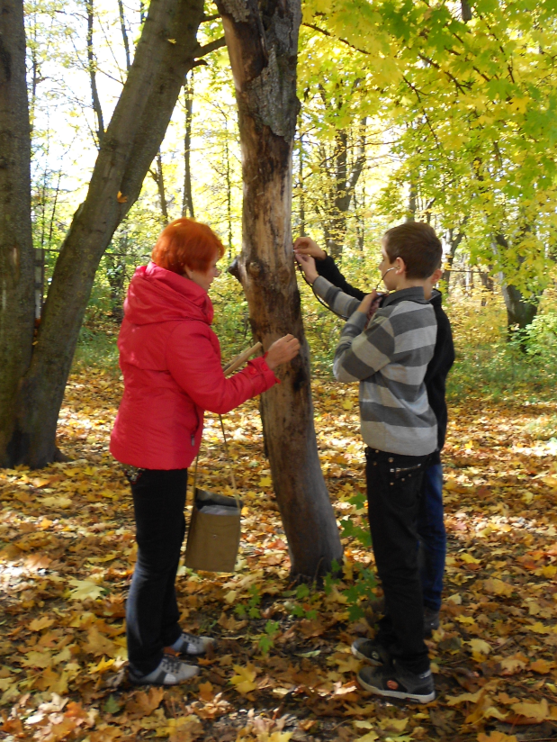
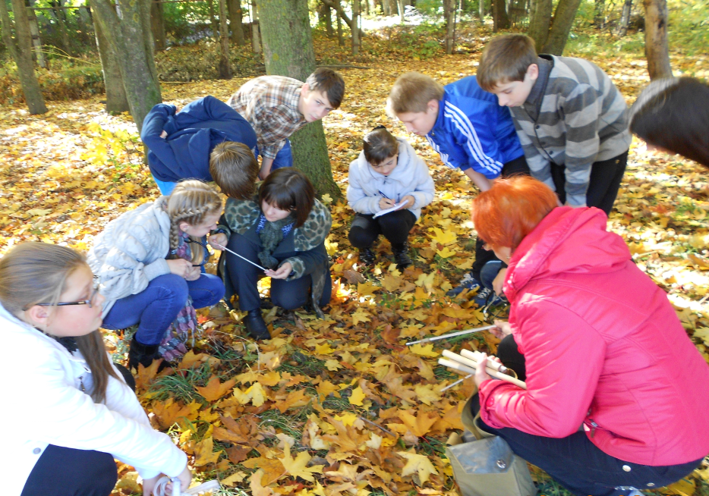
Об’єкт дослідження – зелені насадження мікрорайону .
Предмет дослідження – фітосанітарний стан
дерев.
Гіпотеза: погіршення стану дерев мікрорайону може
бути зумовлене впливом факторів навколишнього середовища та антропогенним навантаженням.
Методи: загально - наукові та експериментальні

Slide 6
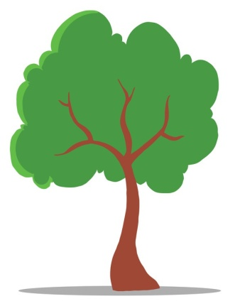
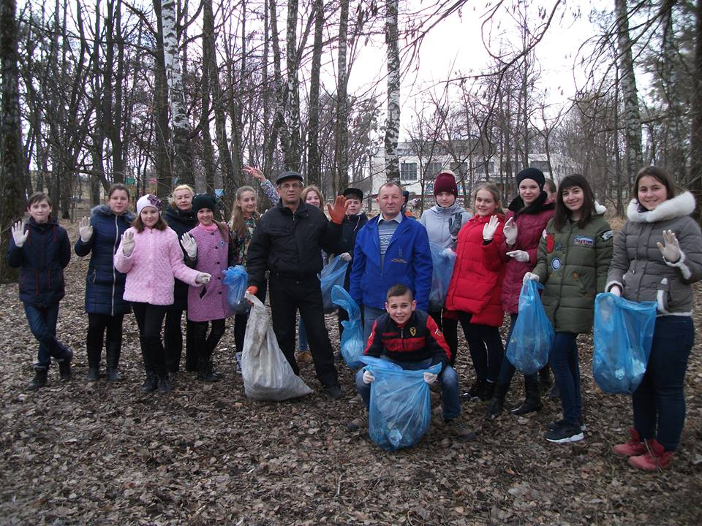
Паспорт парку гарнізонного будинку офіцерів
Рік створення – 1946;
S парку - 3,8га;
S споруд - 0,6га;
S - доріжок, майданчиків - 0,2га;
Флористична структура –
дерева листяних порід.
50м ² -
^{норма}
Місто Хмельницький за забезпеченістю зеленими насадженнями загального користування займає 21 місце в Україні
5м ² -
^{дійсно}

Slide 7
3
2
Ашіхміна Т.Я.
4
1
5
ІС = (n1 + n2 + n3 + n4) / N

Slide 8
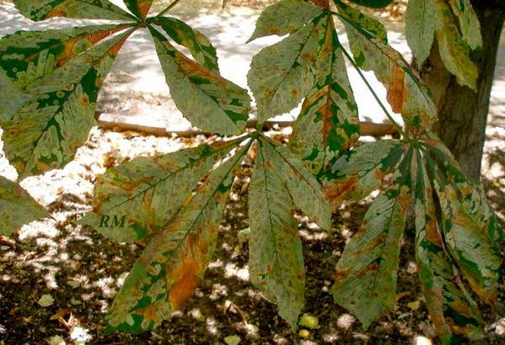
Моє відкриття:
знайдено в доброму стані одне дерево гіркокаштана звичайного – 9,1%, проти 63,7% цього виду, що мають оцінку 2, на листях помітні ураження каштановою міллю і вони починають засихати.

Slide 9
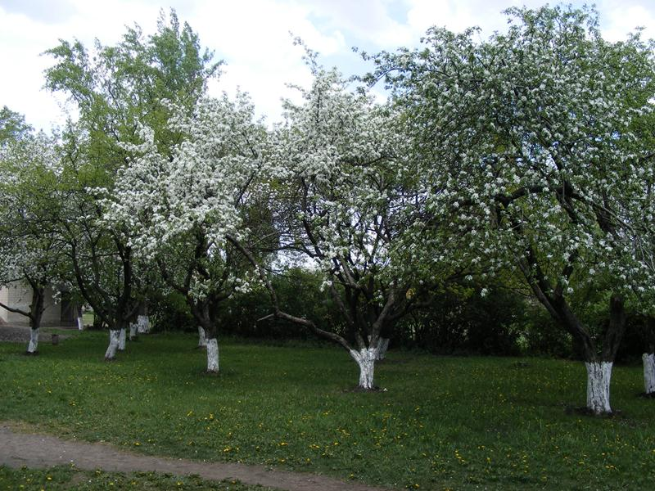
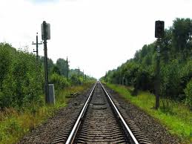
Паркова зона СЗОШ № 12 - 1
Парк будинку офіцерів - 4
Контрольна ділянка - 5
Сад школи – інтернату -2
Лісосмуга залізниці -3

Slide 10
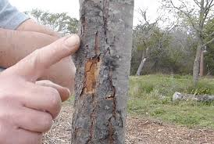
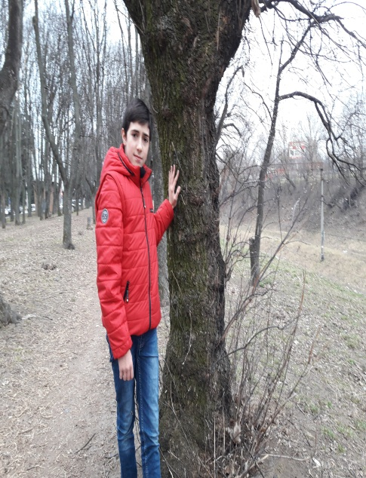
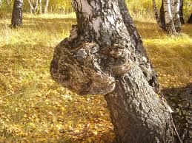
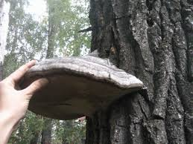
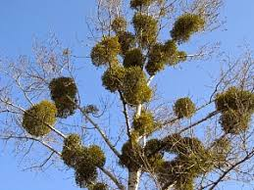

Slide 11
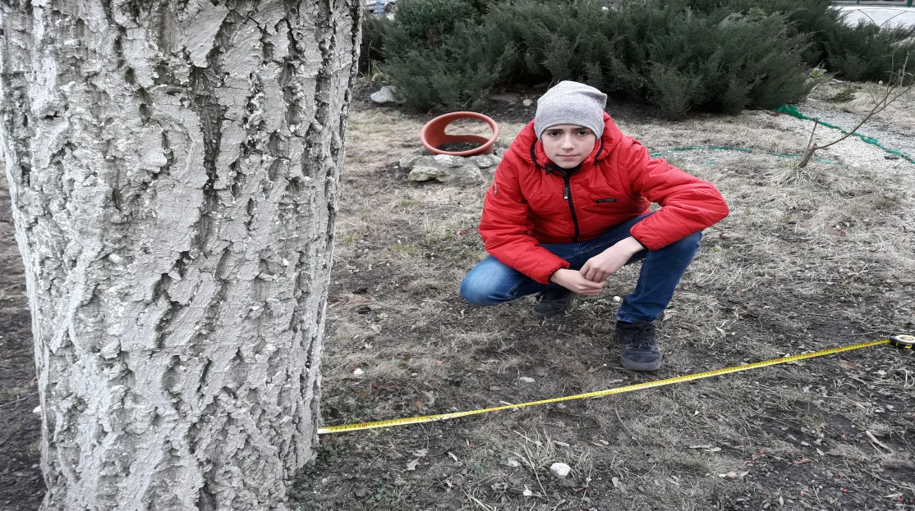
Рекреаційне навантаження на природне поновлення деревних порід
К _{рек}. = L _{дор}./ S _{парку}
Точка 1. К_{рек} 0,05 - 0,1, ступінь витоптування 10-15%, ІІ стадія дегресії
1
1
Точка 2. К _{рек.} _ 0,05, ступінь витоптування до 5%, І стадія дигресії
2
2
Моє відкриття:
Майданчик 1: К_{рек} 0,05 - 0,1, ступінь витоптування 10-15%,
за ступенем витоптування це ІІ стадія дегресії.
Майданчик 2: К _{рек.} _ 0,05, ступінь витоптування до 5%,. І стадія дигресії

Slide 12
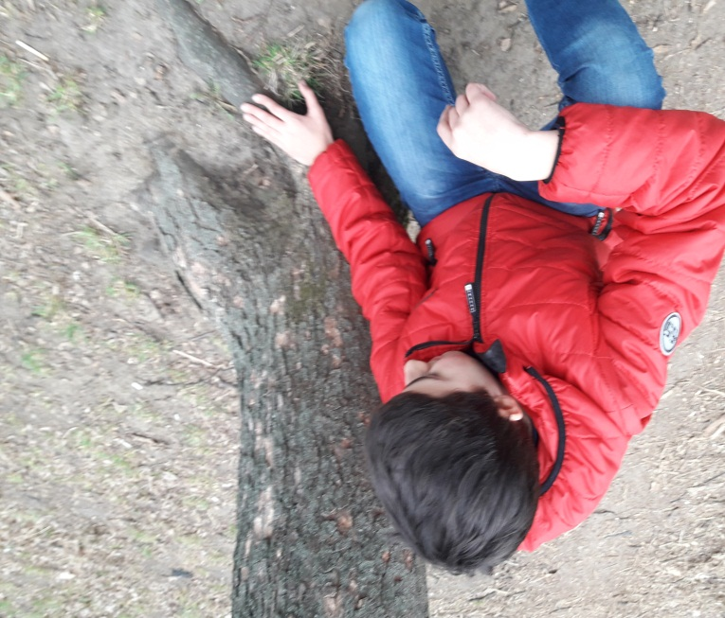
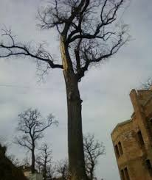
Шляхи збереження зеленої зони міста
провести інвентаризацію та паспортизацію рослин парку
будинку офіцерів мікрорайону Ракове, м. Хмельницького;
розробити новий проект розвитку парку відповідно до
цілі 15 сталого розвитку;
впорядкувати тротуари та ігрові майданчики парку;
обмежити рух великогабаритного транспорту вздовж вулиць
мікрорайону;
запровадити насадження дерев, особливо хвойних порід;
підвищувати екологічну культуру населення.

Slide 13
Висновки
зелені насадження - це здоров'я населення, але
урбанізований розвиток міста негативно впливає на
життя деревних рослин;
коефіцієнт рекреаційної дегресії парку коливається від
0,05 – 0,1, відповідає 2 стадії дигресії;
«болять забруднені легені парку», бо на рослинність
впливають найбільші техногенні та рекреаційні
навантаження у мікрорайоні;
зелені насадження потребують збереження та
догляду;
важливо розробити заходи по підвищенню екологічної
свідомості населення мікрорайону.

Slide 14
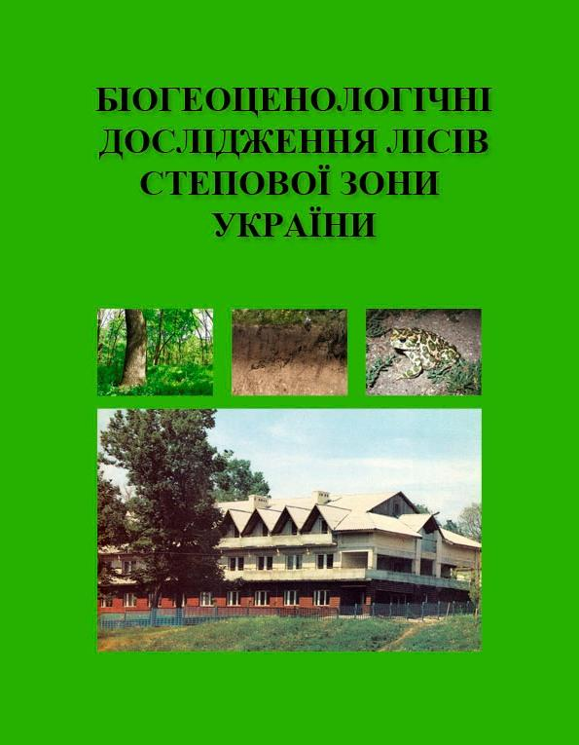
Дякую за увагу! Здоров'я усім!
Список джерел літератури

